Slide 1
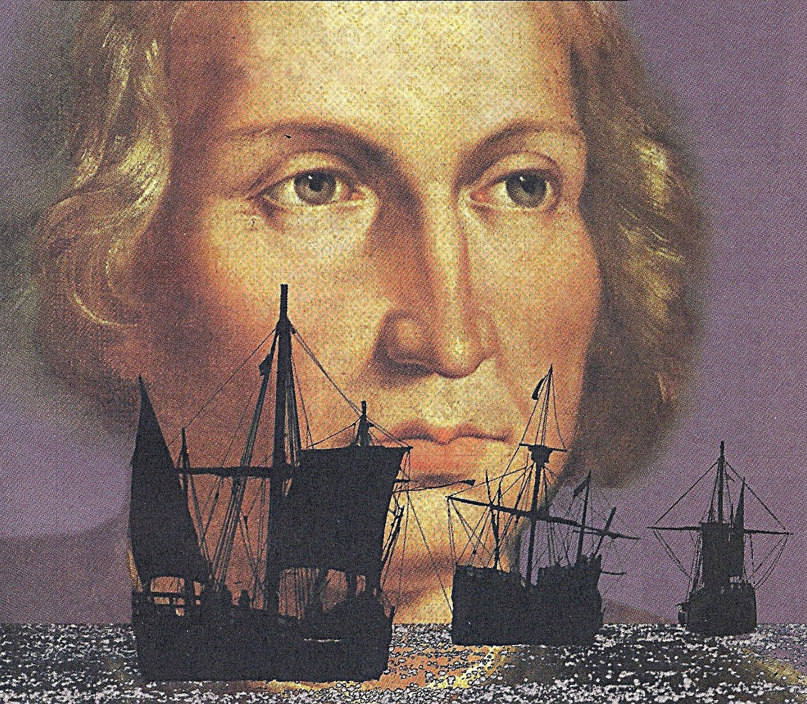
Cristóbal Colón
Hecho histórico día 12 de septiembre
Fecha: 17 de mayo 2017
Fuentes: Efemérides de hechos históricos.
Laura Moya Márquez

Slide 2
DESCRIPCIÓN DEL HECHO
En su cuarto y último viaje el Almirante Cristóbal Colón y sus cuatro naves, se estaban viendo sometidos a una terrible tormenta desde hace días, se aproximaba a un Cabo en la desembocadura de un río (el Coco). Colón pronuncio una frase en la que dijo (Gracias a Dios que al fin salimos de esas honduras).Y así es como se quedo el cabo con el nombre de (cabo Gracias a Dios).De esta manera es como se produce el primer contacto con las tierras de la actual Nicaragua. Desde allí, Colón y sus navegantes continuaron su viaje rumbo al sur.

Slide 3
¿Quién es el protagonista? Los protagonistas son Cristóbal Colón y sus navegantes.
¿Dónde pasó? Pasó en Nicaragua.
¿Cuándo pasó? Pasó el 12 de septiembre de 1502.

Slide 4
CONSECUENCIAS
Cristóbal colón cuanndo inicio su cuarto viaje tuvo unas prohibiciones, como la de tocar tierra en La Española. El objetivo de este viaje fue encontrar un estrecho el estrecho de Malaca que le permitiera llegar a las indias.

Slide 5
VALORACIÓN
Para mi no tiene importancia al día de hoy,simplemente es el nombre de un cabo pero en su época si fue importante y también ese viaje lo hizo para llegar a las indias.

